Slide 1
Après la seconde
Choisir son baccalauréat
Spécial réforme :
Baccalauréat 2021
Support de présentation pour les informations collectives à destination des élèves et des familles des établissements d’enseignement français à l’étranger – Février 2019 – Réalisation SORES

Slide 2
Faire le bon choix d’orientation suppose que l’on ait vraiment réfléchi sur soi et que l’on se soit bien informé…
Ses intérêts (scolaires et extra-scolaires)
Ses compétences (scolaires et extra-scolaires)
Nature et contenu des différentes disciplines de spécialité
Exigences et prérequis pour la poursuite dans l’enseignement supérieur
Réflexion sur soi
Information
Ses qualités (en cours et en dehors du contexte scolaire)
Exigences en termes d’intérêts, d’aptitudes et de qualités personnelles

Slide 3
Les choix possibles après la classe de seconde générale et technologique
1re générale
1re technologique
STMG, STI2D, ST2S, STL, STD2A, STAV
Réforme Baccalauréat 2021
Disparition des séries
pour découvrir un secteur professionnel
pour approfondir les matières générales
pour envisager préférentiellement des études supérieures courtes avec une ouverture sur des poursuites d’études longues
pour envisager plutôt des études supérieures longues
Exclusivement en France ou dans certains lycées AEFE
2de GT

Slide 4
Baccalauréat 2021
La nouvelle voie générale
Fin des séries en voie générale pour permettre aux élèves de choisir les enseignements qui les motivent
Les séries L, ES et S sont remplacées par des enseignements communs, des enseignements de spécialité choisis par les élèves et, s’ils le souhaitent, des enseignements optionnels.
Les élèves de la voie générale choisissent progressivement d’approfondir des enseignements de spécialité.
A la fin de la seconde, les élèves qui se dirigent vers la voie générale choisissent trois enseignements de spécialité qu’ils suivront en première
A la fin de l’année de première, ils choisissent, parmi ces trois enseignements, les deux enseignements de spécialité qu’ils poursuivront en classe de terminale

Slide 5
Baccalauréat 2021
La nouvelle voie générale
Enseignements communs du cycle terminal
Enseignement | Horaires 1ère | Horaires T^{ale}
Français | 4 h | -
Philosophie | - | 4 h
Histoire géographie | 3 h | 3 h
Langues vivantes A et B | 4 h 30 | 4 h
Enseignement scientifique | 2 h | 2 h
Education physique et sportive | 2 h | 2 h
Enseignement moral et civique | 0 h 30 | 0 h 30
Total | 16 h | 15 h 30
Accompagnement personnalisé
Accompagnement au choix de l’orientation

Slide 6
Baccalauréat 2021
La nouvelle voie générale
Enseignements de spécialité
Enseignements de spécialité
Arts
Histoire, géographie, géopolitique et sciences politiques
Humanités, littérature et philosophie
Langues, littératures et cultures étrangères
Littérature, langues et cultures de l’Antiquité
Mathématiques
Numérique et sciences informatiques
Physique-chimie
Sciences de la vie et de la Terre
Sciences de l’ingénieur
Sciences économiques et sociales
Biologie-écologie
L’élève choisit 3 enseignements de spécialité en première
4 h pour chacun, soit un total de 12 h
L’élève conserve 2 enseignements de spécialité en terminale
6 h pour chacun, soit un total de 12 h

Slide 7
Baccalauréat 2021
La nouvelle voie générale
Enseignements de spécialité
Histoire, géographie, géopolitique et sciences politiques
L’élève choisit 3 enseignements de spécialité en classe de première
Humanités, littérature et philosophie
Langues, littératures et cultures étrangères
Mathématiques
Parmi ces 3 enseignements, il en conserve 2 en classe de terminale
Physique-chimie
Sciences de la vie et de la Terre
Sciences économiques et sociales
Attention tous les établissements ne pourront pas proposer l’ensemble des enseignements de spécialité
Sciences de l’ingénieur
Arts
Numérique et sciences informatiques
Littérature, langues et cultures de l’Antiquité

Slide 8
Baccalauréat 2021
La nouvelle voie générale
Enseignements de spécialité
Un seul enseignement optionnel possible en première (3 h), parmi :
Langue vivante C
Langue et cultures de l’Antiquité*
Education physique et sportive
Arts
Deux enseignements optionnels possibles en terminale (3 h chacun)
Poursuite de l’enseignement optionnel choisi en première (le cas échéant)
Choix d’un enseignement optionnel disponible uniquement en classe de terminale parmi :
Droit et grands enjeux du monde contemporain
Mathématiques expertes
Pour les élèves ayant choisi Mathématiques en discipline de spécialité
Mathématiques complémentaires
Pour les élèves n’ayant pas choisi Mathématiques en discipline de spécialité
Les enseignements optionnels de terminale sont à choisir en fonction du projet de poursuite d’études
* Les enseignements optionnels de LCA latin et grec peuvent être choisis en plus de l’enseignement optionnel suivi par ailleurs

Slide 9
Baccalauréat 2021
La nouvelle voie générale
Volume horaire de la voie générale
Enseignement | Horaires 1re | Horaires T^{ale}
Enseignements communs | 16 h | 15 h 30
Enseignements de spécialité | 12 h | 12 h
Total | 28 h | 27 h 30
Enseignements optionnels | (3 h) | (3 h à 6 h)
Accompagnement personnalisé – Selon les besoins de l’élève
Accompagnement au choix de l’orientation – 54 h annuelles (à titre indicatif) selon les besoins des élèves et les modalités de l’accompagnement à l’orientation mises en place dans l’établissement

Slide 10
Baccalauréat 2021
La nouvelle voie générale
Les épreuves du baccalauréat
Contrôle continu :
10 % de la note finale : bulletins scolaires de première et de terminale
30 % de la note finale : épreuves communes
2 séries d’épreuves en première
1 série d’épreuves en terminale
Épreuves finales :
1 épreuve anticipée en première : Français écrit et oral
4 épreuves finales en terminale :
Enseignements de spécialité (2)
Philosophie
Oral final

Slide 11
Baccalauréat 2021
La nouvelle voie générale
Coefficients des épreuves du baccalauréat
Épreuve | Coefficient | Nature de l’épreuve | Calendrier
Épreuves finales
Français | 5 | Écrit | Juin de l’année de 1re
Français | 5 | Oral | Juin de l’année de 1re
Philosophie | 8 | Écrit | Juin de l’année de T^{ale}
Oral final* | 10 | Oral | Juin de l’année de T^{ale}
Spécialité 1 | 16 | Écrit | Printemps de l’année de T^{ale}
Spécialité 2 | 16 | Écrit | Printemps de l’année de T^{ale}
Contrôle continu
Épreuves de contrôle continu | 30 | Écrit | 2ème et 3ème trimestres de 1re 2ème trimestre de T^{ale}
Moyenne des résultats du cycle T^{al} | 10 |  | Ensemble des notes de 1re et de T^{ale}
Total | 100
* L’oral porte sur un projet adossé à un ou deux enseignements de spécialité choisis par le candidat

Slide 12
Baccalauréat 2021
La nouvelle voie générale
Poursuites d’études
Formations universitaires générales
(1ère année licence) Sciences expérimentales, sciences et technologies, STAPS, PACES, économie-gestion, lettres et langues, arts, sciences humaines et sociales, droit, économie et gestion, administration économique et sociale, etc.
Préparations aux grandes écoles CPGE scientifiques, économiques et commerciales, littéraires
Formations technologiques courtes (DUT, éventuellement BTS) Mesures physiques, chimie, informatique, agroalimentaire, technico-commercial, commerce, gestion, transports, tourisme, social, arts appliqués
Autres formations Écoles d’ingénieur et écoles supérieures de commerce post-bac, IEP-Sciences Po, écoles sociales et paramédicales, écoles spécialisées du tourisme, de l’hôtellerie, de la mode, etc.
Source : RERS 2017

Slide 13
Baccalauréat 2021
La nouvelle voie générale
Poursuites d’études
L‘un des objectifs de la réforme est de mieux prendre en compte le travail des lycéens dans la construction de leurs projets. Les années de lycée doivent être l’occasion de réfléchir et de préparer progressivement son projet pour l’enseignement supérieur
Les séries du baccalauréat général disparaissent, le lien entre les contenus étudiés au lycée et la poursuite d’études dans l’enseignement supérieur repose sur les matières du tronc commun et les disciplines de spécialité
Le choix des disciplines de spécialité est donc primordial pour le projet d’étude de l’élève.
Les disciplines de spécialité permettent d’approfondir progressivement les disciplines qui intéressent l’élève.
Les disciplines de spécialité doivent être choisies pour permettre au dossier de l’élève de répondre aux attendus des établissements de l’enseignement supérieur lors de la sélection (notamment via la plateforme Parcoursup). Dans cette optique, l’élève peut compléter ces enseignements de spécialité par des enseignements optionnels.

Slide 14
Baccalauréat 2021
La voie technologique
Pour la voie technologique, l’organisation en séries de baccalauréat est maintenue
Il existe 8 séries de baccalauréat technologique :
Sciences et Technologies du Management et de la Gestion (STMG)
Sciences et Technologies Industrielles et Développement Durable (STI2D)
Sciences et Technologies de la Santé et du Social (ST2S)*
Sciences et Technologies de Laboratoire (STL)*
Sciences et Technologies du Design et des Arts Appliqués (STD2A)*
Sciences et Technologies de l ’Agronomie et du Vivant (STAV)*
Sciences et Technologies de l’hôtellerie et de la restauration (STHR)**
Techniques de la musique et de la danse (TMD)**
* Cette série n’est pas proposée dans le réseau des établissements d’enseignement français à l’étranger
** Cette série n’est pas proposée dans le réseau des établissements d’enseignement français à l’étranger et est accessible après une classe de seconde spécifique

Slide 15
Baccalauréat 2021
La voie technologique
Le baccalauréat technologique est proposé uniquement dans certains lycées AEFE et seulement pour une partie des séries. Cette poursuite d’études est proposée principalement en France
Certaines séries ne sont pas accessible directement après la classe de seconde GT et nécessitent une seconde « spécifique »
Comme pour la voie générale, les enseignements de la voie technologique sont organisés avec un tronc commun et des enseignements de spécialité
Les élèves approfondissent progressivement les enseignements de spécialité de leur série de baccalauréat
3 enseignements de spécialité en classe de première
2 enseignements de spécialité en classe de terminale

Slide 16
Baccalauréat 2021
La voie technologique
Enseignements communs du cycle terminal
Enseignement | Horaires 1re | Horaires T^{ale}
Français | 3 h | -
Philosophie | - | 2 h
Histoire géographie | 1 h 30 | 1 h 30
Langues vivantes A et B | 4 h | 4 h
Mathématiques | 3 h | 3 h
Education physique et sportive | 2 h | 2 h
Enseignement moral et civique | 0 h 30 | 0 h 30
Total | 14 h | 13 h
Accompagnement personnalisé
Accompagnement au choix de l’orientation

Slide 17
Baccalauréat 2021
La voie technologique
Coefficients des épreuves du baccalauréat
Épreuve | Coefficient | Nature de l’épreuve | Calendrier
Épreuves finales
Français | 5 | Écrit | Juin de l’année de 1re
Français | 5 | Oral | Juin de l’année de 1re
Philosophie | 4 | Écrit | Juin de l’année de T^{ale}
Oral final* | 14 | Oral | Juin de l’année de T^{ale}
Spécialité 1 | 16 | Écrit | Printemps de l’année de T^{ale}
Spécialité 2 | 16 | Écrit | Printemps de l’année de T^{ale}
Contrôle continu
Épreuves de contrôle continu | 30 | Écrit | 2ème et 3ème trimestres de 1re 2ème trimestre de T^{ale}
Moyenne des résultats du cycle T^{al} | 10 |  | Ensemble des notes de 1re et de T^{ale}
Total | 100
* L’oral porte sur un projet adossé à un ou deux enseignements de spécialité choisis par le candidat

Slide 18
Baccalauréat 2021
voie technologique
la série STMG
Cette série s'adresse aux élèves intéressés par la réalité du fonctionnement des organisations, les relations au travail, les nouveaux usages du numérique, le marketing, la recherche et la mesure de la performance, l'analyse des décisions et l'impact des stratégies d'entreprise.
Cette série aborde les grandes questions de la gestion des organisations, par exemple : le rôle du facteur humain, les différentes approches de la valeur, l’information et la communication bases de l’intelligence collective, etc.
Enseignement de spécialité | Horaires 1re | Horaires T^{ale}
Sciences de gestion et numérique | 7 h | -
Management | 4 h | -
Gestion et finance ou Mercatique ou Ressources humaines et communication ou Systèmes d’information de gestion | - | 10 h
Droit et économie | 4 h | 6 h
Total | 15 h | 16 h

Slide 19
Baccalauréat 2021
voie technologique
la série STMG
Poursuites d’études
Formations technologiques courtes (bac +2) :
Brevets de technicien supérieur (BTS) et Diplômes Universitaires de Technologie (DUT) En fonction de la spécialité : comptabilité, management des unités commerciales, négociation relation client, assistant de gestion de PME-PMI, communication, assurance, banque, transport, tourisme, gestion des entreprises et des administrations, carrières juridiques, techniques de commercialisation, métiers du multimédia et de l’internet…
Poursuite d’études possible en école de commerce, notamment via une classe prépa ATS en 1 an.
Filière comptable DCG, DSCG…
Formations universitaires générales (1ère année licence) administration économique et sociale, droit, communication, etc.
Autres formations écoles de commerce, écoles spécialisées du domaine du tourisme, de la communication…
Préparations aux grandes écoles CPGE économique et commerciale, voie technologique (ECT)
Source : RERS 2017

Slide 20
Baccalauréat 2021
voie technologique
la série STI2D
Pour celles et ceux qui s’intéressent à l'industrie, à l’innovation technologique et à la transition énergétique, et qui souhaitent suivre une formation technologique polyvalente en vue d’une poursuite d’études.
La série STI2D permet d'acquérir des compétences technologiques transversales à tous les domaines industriels, ainsi que des compétences approfondies dans un champ de spécialité.
Enseignement de spécialité | Horaires 1re | Horaires T^{ale}
Innovation technologique | 3 h | -
Ingénierie et développement durable | 9 h | -
Architecture et construction ou Énergie et environnement ou Innovation technologique et éco-conception ou Systèmes d’information et numérique | - | 12 h
Physique-Chimie et Mathématiques | 6 h | 6 h
Total | 18 h | 18 h

Slide 21
Baccalauréat 2021
voie technologique
la série STI2D
Poursuites d’études
Formations technologiques courtes (bac +2) :
Brevets de technicien supérieur (BTS) et Diplômes Universitaires de Technologie (DUT) Aéronautique, informatique, électrotechnique, conception des produits industriels, génie industriel et maintenance, mesures physiques …
Poursuite d’études possible en école d’ingénieurs, notamment via une classe prépa ATS en 1 an.
Formations universitaires générales (1ère année licence) sciences et technologies pour l’Ingénieur (électronique, automatique, mécanique...) ou génie des procédés (matériaux)
Ecoles d’Ingénieur post-bac en 5 ans UT (universités de technologie), ENI (écoles nationales d’ingénieurs), INSA (instituts des sciences appliquées), ESITC (écoles supérieures d’ingénieurs des travaux de la construction), etc.
Préparations aux grandes écoles CPGE TSI
Source : RERS 2017

Slide 22
Baccalauréat 2021
voie technologique
la série ST2S
Cette série s’adresse aux élèves intéressés par les relations humaines et le travail sanitaire et social. Qualités souhaitées : autonomie, esprit d’initiative, sens du contact, aptitude à communiquer et à travailler en équipe.
La biologie humaine, la connaissance psychologique des individus et des groupes, l’étude des faits sociaux et des problèmes de santé, les institutions sanitaires et sociales… constituent les enseignements dominants de cette série.
Enseignement | Horaires 1ère | Horaires T^{ale}
Physique-Chimie pour la santé | 3 h | -
Biologie et physiopathologie humaine | 5 h | -
Chimie, Biologie et physiopathologie humaine | - | 8 h
Sciences et techniques sanitaires et sociales | 7 h | 8 h
Total | 15 h | 16 h

Slide 23
Baccalauréat 2021
voie technologique
la série ST2S
Poursuites d’études
Formations technologiques courtes (bac +2) :
Brevets de technicien supérieur (BTS) et Diplômes Universitaires de Technologie (DUT) économie sociale et familiale, service et prestations des services sanitaires et sociaux, analyse de biologie médicale, diététique, esthétique-cosmétique, carrières sociales (éducation spécialisée, assistance sociale, animation, etc.)…
Formations des écoles spécialisées du secteur paramédical et social éducation spécialisée, éducation de jeunes enfants, assistance de service social, infirmerie, etc.
Formation et concours secrétaire médicale
Formations universitaires générales (1ère année licence) sanitaire et sociale, éventuellement psychologie, sociologie et administration économique et sociale
Source : RERS 2017

Slide 24
Baccalauréat 2021
voie technologique
la série STL
Pour les élèves qui ont un goût affirmé pour les manipulations en laboratoire et les matières scientifiques.
Au travers d’enseignements privilégiant la démarche expérimentale et la démarche de projet, les élèves acquièrent des compétences scientifiques et technologiques.
Poursuites d’études :
BTS et DUT de biologie, de chimie, de l’environnement, du paramédical…
Classe prépa technologie et biologie (TB) ou technologie, physique et chimie (TPC)
Ecoles d’Ingénieur post-bac en 5 ans…
Enseignement | Horaires 1re | Horaires T^{ale}
Physique-Chimie et Mathématiques | 5 h | 5 h
Biochimie - Biologie | 4 h | -
Biotechnologie ou Sciences physiques et chimiques en laboratoire | 9 h | -
Biochimie – Biologie – Biotechnologie ou Sciences physiques et chimiques en laboratoire | - | 13 h
Total | 18 h | 18 h

Slide 25
Baccalauréat 2021
voie technologique
la série STD2A
Cette série intéressera celles et ceux qui sont attirés par les applications de l'art (graphisme, mode, design...) et par la conception et la réalisation d'objets (vêtements, meubles, ustensiles...) ou d'espaces.
Des enseignements technologiques qui s’appuient sur des démarches expérimentales. Celles-ci permettent d’appréhender les univers complexes du design et des métiers d’art.
Poursuites d’études :
DNMADE (Design d’espace, de produit ou de mode, communication et expression visuelle…), CPGE AA ENS Cachan Design, Licence d’art, écoles d’art, etc.
Enseignement | Horaires 1re | Horaires T^{ale}
Physique-Chimie | 2 h | -
Outils et langages numériques | 2 h | -
Design et métiers d’arts | 14 h | -
Analyse et méthodes en design | - | 9 h
Conception et création en design et métiers d’art | - | 9 h
Total | 18 h | 18 h

Slide 26
Après le bac, l’enseignement supérieur français offre des possibilités de poursuites d’études considérables, diversifiées
et adaptées à tous les profils…
11
Médecin
spécialiste
S
Admission avec sélection
10
9
Médecin
Généraliste
D
8
Doctorat
D 3
DEC
7
D 2
DE
Expertise comptable
6
S
Dentiste Pharmacien
D 1
Vétérinaire
HMONP
M
Sage-femme
Master
M 2
Ingénieur
S
5
Diplômes de Grandes Ecoles
DSCG
Diplômes d’écoles
DEA
DNSEP
DSAA
DSAA
DE
Commerce - Gestion - ENS
DE
M 1
Grandes Écoles - ENS
4
Ingénieurs - Vétérinaire - ENS
S
Licence professionnelle
S
DNAT
DNMADE
DE
L
3
DCG
DE
Licence
L 3
Grandes écoles post-bac
Ingénieurs, commerce, arts, IEP
Architecture
Diplômes d’écoles : tourisme, communication…
S
S
S
S
Comptabilité Gestion
2
L 2
DUT
DUT
BTS
BTS/A
CPGE
Éco
Lettres
Sciences
Arts Appliqués
Beaux-Arts
Social et paramédical
1
S
L 1
DUT
BTS/A
Éco
Lettres
Sciences
PACES
S
S
S
S
S
S
S
S
S
S
S
S
UNIVERSITÉ
IUT
LYCÉE
ÉCOLES

Slide 27
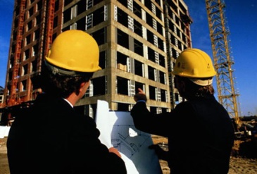
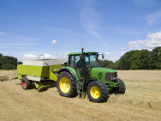
L’ enseignement professionnel
Le baccalauréat professionnel : une autre possibilité…
Le baccalauréat professionnel peut être envisagé à l’issue de la 2de GT. Dans ce cas, il s’agit d’une réorientation pour être préparé, non plus exclusivement à une poursuite d’études dans le supérieur, mais à une insertion professionnelle plus rapide.
Quelques lycées du réseau AEFE et les lycées professionnels du territoire français proposent des spécialités dans de nombreux secteurs :
BATIMENT
SERVICES
INDUSTRIE
AGRICOLE

Slide 28
L’ enseignement professionnel
Comment entrer en baccalauréat professionnel ?
Procédure passerelle
Procédure post-3e
1re Professionnelle
2de Professionnelle
2de GT

Slide 29
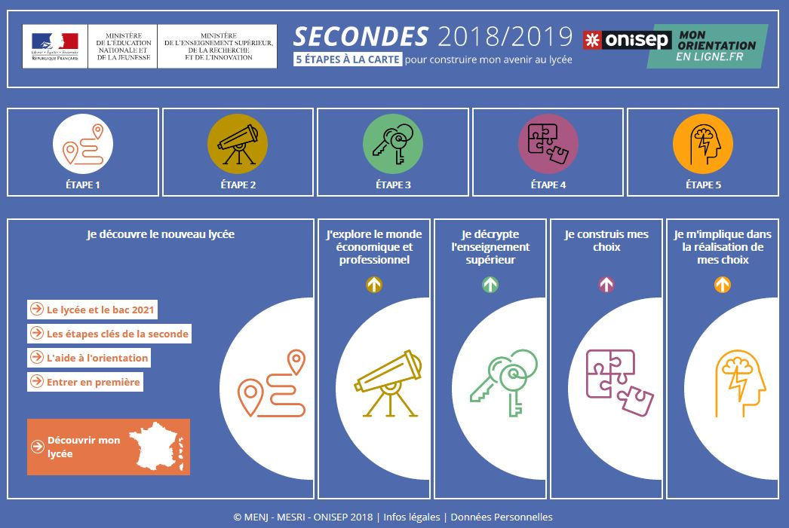
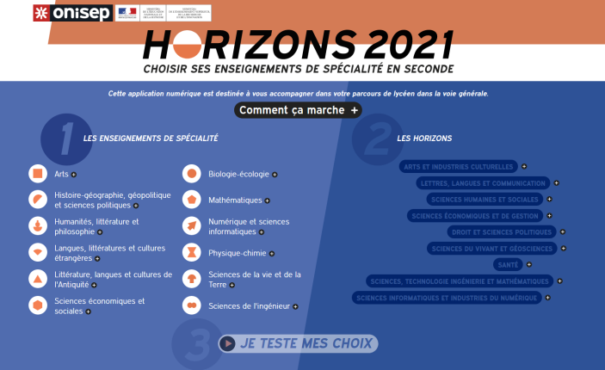
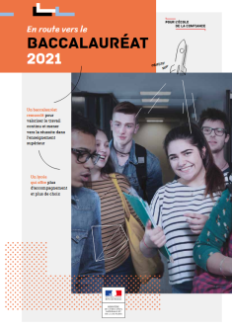
A consulter :
Le module spécifique Secondes 2018/2019
Quand je passe le bac
www.secondes2018-2019.fr
quandjepasselebac.education.fr
Horizons 2021
Le site Eduscol pour toutes les informations concernant la réforme du baccalauréat :
www.horizons2021.fr
eduscol.education.fr

Slide 30
FIN
Sources : Bulletins officiels du Ministère de l’Education Nationale, Eduscol, ONISEP, Repères et références statistiques (DEPP, janvier 2018).

